Slide 1
Környezetkímélő tartástechnológiai rendszerek az állattenyésztésben DR. BÉRI BÉLA DE MÉK, ÁLLATTENYÉSZTÉSI TANSZÉK
DEBRECEN, 2021. május 04.

Slide 2
AZ ÁLLATI FEHÉRJEPÓTLÁS LEHETŐSÉGEI
Tej
Növényi tej
Energiában gazdagabb, fehérjében kevesebb
Kevesebb mikroelem, rosszabb kalcium hasznosulás
Gabona, hüvelyes, mogyoró
70 % szója alapú
GMO segítségével élesztő termeli a laktáz, koleszterin stb. mentes tejet
Őssejt alapú – emlőmirigy sejt táplálása

Slide 3
AZ ÁLLATI FEHÉRJEPÓTLÁS LEHETŐSÉGEI
Marhahús
Növényi eredetű
Kedvezőtlenebb aminósav arány
Borsó, rizs, szójafehérje
GMO segítségével élesztőgomba által húsfehérje előállítás
Őssejt alapú – bioreaktorban táplálás
Nagy energiaigény
3D-s megoldás

Slide 4
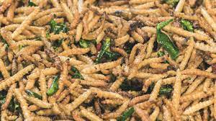
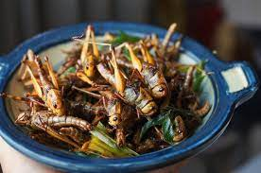
AZ ÁLLATI FEHÉRJEPÓTLÁS LEHETŐSÉGEI
Rovarfehérjék
Korlátlan mennyiség, területi hatékonyság, kedvező fehérje-tartalom, melléktermék hasznosítás
Rovarfajok
Fekete katonalégy, lisztbogár, házi tücsök, sáska stb.
Takarmányozásra
Halak, háziállatok
Sertés, baromfi
Élelmiszerként
2 milliárd ember fogyaszt

Slide 5
AZ EGYES MÓDSZEREK BECSÜLT MAXIMÁLIS HATÉKONYSÁGA A
METÁNEMISSZIÓ CSÖKKENTÉSÉRE (IN VIVO VIZSGÁLAT)

Slide 6
A GENETIKAI FEJLŐDÉS HATÁSA A TERMELÉSRE ÉS A KÖRNYEZETRE
Egy liter tej előállításához szükséges fehérje, energia - 70%-os csökkenés
Foszfor kibocsátás – 70%-os csökkenés
A 143 millió hektár takarmánytermő terület mára 13 millióra csökkent
A karbonlábnyom 64%-kal csökken

Slide 7
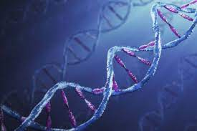
A METÁNKIBOCSÁTÁS CSÖKKENTÉSÉNEK GENETIKAI LEHETŐSÉGEI
Fajlagos termelés növelés
Az egy egyedre jutó tej- és hústermelés
Biotechnika, biotechnológia
GMO – nemzetközi hazai helyzet

Slide 8
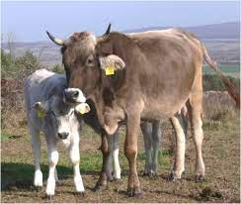
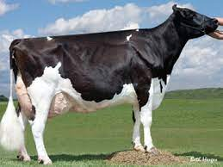
TEJTERMELÉS (FELHASZNÁLÁS 1 MILLIÁRD LITER TEJ ELŐÁLLÍTÁSÁRA VETÍTVE)
 | 1944 | 2007
Tejtermelés (milliárd kg) | 53 | 84
Tejelő tehén (ezer) | 415 | 93
Takarmány felhasználás (10⁹ kg) | 8,2 | 1,8
Vízfelhasználás (10⁹ l) | 10,7 | 3,8
Trágyatermelés (10⁹ kg) | 7,8 | 1,9
Karbonlábnyom (10⁹ kg) | 3,66 | 1,35

Slide 9
A TERMELÉS INTENZITÁSÁNAK HATÁSA AZ ÜVEGHÁZHATÁSÚ GÁZOK KIBOCSÁTÁSÁRA (USA)
PARAMÉTER | 1940 | 2010
TEJ KG (MILLIÁRD) | 53 | 85
TEHÉNLÉTSZÁM (EZER) | 947 | 200
TAKARMÁNYTERMŐ TERÜLET (EZER HA) | 1.700 | 162
KARBONLÁBNYOM | 3,46 | 1,35

Slide 10
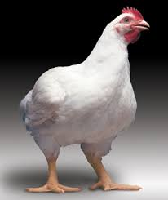
A GENETIKAI FEJLŐDÉS EREDMÉNYE A PECSENYECSIRKE ELŐÁLLÍTÁSBAN
Súlygyarapodás – 8-szor jobb
Takarmányértékesítő-képesség – 3-szor jobb
Elkészülési idő – 110 napról 32-re csökkent
Vízigény – 10.600 literről 1.300-ra
Termelt trágya mennyisége 1 kg élősúlyra – 7,6 kg-ról 3,2-re
Termőterület – 27 m²-ről 2,7-re csökkent

Slide 11
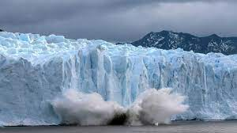
TENYÉSZTÉSI LEHETŐSÉGEK A KLÍMAVÁLTOZÁS HATÁSAINAK CSÖKKENTÉSÉRE
A szőrszín megváltoztatása (murray gray)
A toll ritkítása tyúkoknál
In-vitro húselőállítás – kevés – drága
Biotechnikai módszerek
Mutációk – több ezer mesterséges fajta
Génmódosítás – szója, gyapot, kukorica (95%), búza, rizs, banán, narancs stb.
30-40 éve (Martonvásár – 40 éve)
GMO-mentes – tejtermelés 3%, sertéshús-termelés 0,01%
Génszerkesztés – célzott helyen történő beavatkozás, nincs más faj génje
Hőstressz rezisztencia
Az EU GMO-nak tekinti

Slide 12
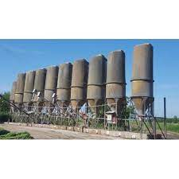
A METÁNKIBOCSÁTÁS CSÖKKENTÉSÉNEK TAKARMÁNYOZÁSI LEHETŐSÉGEI
Takarmánytermesztés, betakarítás
A takarmányhasznosítás javítása
Receptúra készítés
Takarmány-előkészítés
Tárolás
A takarmány-kijuttatás technológiája
A genotípushoz igazított aminósav-összetétel

Slide 13
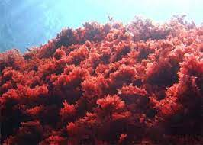
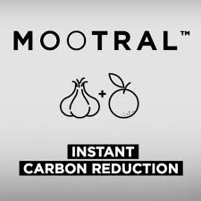
A METÁNKIBOCSÁTÁS CSÖKKENTÉSÉNEK TAKARMÁNYOZÁSI LEHETŐSÉGEI
Takarmányozási eljárások
Takarmányfelvétel növelése
Abrakarány növelése
Új takarmányféleség bevonása – vörös alga, hínár
Adalékanyagok felhasználása
Rostbontó enzimek
Tannin, szaponin
Gyógynövények
Fokhagyma kivonat - Mootral

Slide 14
AZ EURÓPAI UNIÓ PROGRAMJA AZ ÜVEGHÁZHATÁSÚ GÁZOK CSÖKKENTÉSÉRE
Green Deal Program
Növényvédőszer felhasználás csökkentése 50%-kal
Műtrágya felhasználás csökkentése 20%-kal
Antibiotikum felhasználás csökkentése 50%-kal
Ökológiai gazdálkodás növelése 8-ról 25%-ra
Várható üvegházhatású gáz csökkenés 40-60% 2050-re

Slide 15
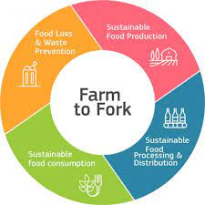
A FARMTÓL AZ ASZTALIG (F2F) PROGRAM
Nincs hatásvizsgálat
Kevesebb élelmiszer-előállítás
Marhahús – 20%
Tej – 6%
Gabona – 21%
Olajos növények – 20%
Drágább élelmiszerek
Marhahús ár – 60%
Sertéshús ár – 50%
Tej ár – 36%
Több millió ember megélhetése kerül veszélybe
A termelés és az üvegházhatású gáz kibocsátás áttevődik harmadik országokba – karbonlábnyom változatlan marad

